Slide 1
MPH_MEMA/03
Úterý 16:20, S3

Slide 2
Důležité informace
Ing. Alena Šafrová Drášilová
  KPH, 6. patro, 631
  konzultace – út 15:00–16:00, pá 10:00–11:00
  jindy po předchozí domluvě
  136922@mail.muni.cz
cvičení – 1.3., 15.3., 29.3., 12.4., 26.4., 10.5.
bodové hodnocení prezentací – 0–3 body
prezentace je třeba odevzdat 24 hodin před cvičením

Slide 3
Prezentace
ve dvojicích
podle tématu z přednášky
bílé/světlé pozadí, kontrastní písmo
max. 10 minut
pozor na čitelnost tabulek, obrázky
pozor na pravopisné chyby

Slide 4
Prezentace - témata
15.3. – Internacionalizace podniku
29.3. – Strategické aliance
12.4. – Nadnárodní společnosti
26.4. – Náhradní termín!!!
10.5. – Akvizice

Slide 5
Bosch Rexroth
Případová studie o tom,
  jak vznikají nadnárodní společnosti,
  jak probíhá internacionalizace podniku,
  jak dlouho trvá vybudování skupiny,
  jak může fungovat pobočka a mateřská společnost
  a možná ještě o něčem dalším...

Slide 6
Skupina Bosch
zakládající společnost Robert Bosch GmbH a dalších cca 300 dceřiných společností
275 000 zaměstnanců
více než 60 zemí přímo + 90 s obchodním zastoupením
obory – výroba domácích spotřebičů, automobilová technika, tepelná technika, elektrické nářadí, komunikační zabezpečovací systémy, pohony všeho druhu…

Slide 7
G.L. Rexroth GmbH
  1795 – kovárna (Elsavatal, spessartský kraj)
  převzetí slévárny v Lohru nad Mohanem
  1930 – vybudování vlastní kuplovny
  1953 – první hydraulické komponenty
  1964 – akvizice RB Machinenbau Murrhardt GmbH, která se specializovala na komponenty pro průmyslové hydraulické a pneumatické systémy
  1968 – akcionářem se stal Mannesmann
  1969 – technologické centrum hydrauliky ve Schwieberdingenu

Slide 8
G.L. Rexroth GmbH
  1972 – výroba radiálních pístových čerpadel
  1976 – 100% dceřinou společností Mannesmann Rexroth AG stala společnost Brueninghaus GmbH, ktera vyráběla axiální pístová čerpadla a motory
  1977 – akvizice společnosti Lohmann und Stolterfoht GmbH, která se zabývala výrobou přenosových vedení
  1980 – úplné začlenění do skupiny Mannesmann
  1987 – akvizice společnosti Deutche Star GmbH zaměřené na lineární technologie
  1989 – pneumatické systémy

Slide 9
Mannesmann
  1885 – objevena technologie výroby bezešvých ocelových trubek
  1890 - založena Deutch-Osterreichische Mannesmannrohren-Werke AG (trubky, roury, stožáry, sloupy atd.)
  1907 – volně obchodovatelné akcie
  20. léta – vertikální integrace
  1929 – první vlastní ocelárna
  1952 – rozdělení na tři autonomní společnosti
  1952 – expanze do Kanady, jižní Ameriky a Turecka
  1968 – investice v Rexrothu

Slide 10
Mannesmann
  1976 – Mannesmann Rexroth a současně diverzifikace portfolia (strojírenství, elektronika, automobilový průmysl, aj.)
  1990 – vstup na trh komunikačních technologií
  1990–2000 – ocelárna Huttenwerk Krupp-Mannesmann GmbH (na základě dohody se společností Krupp), joint venture Europipe GmbH na produkci trubek o velkých průměrech s francouzskou skupinou Usinor Sacilor, holdingová společnost DMV Stainless BV na výrobu nerezové oceli
  2000 – převzetí skupinou Vodafone
  2001 – Mannesmann Rexroth se stává součástí skupiny Bosch

Slide 11
Bosch
  1886 – dílna pro jemnou mechaniku a elektrotechniku ve Stuttgartu
  1887 – magnetoelektrický zapalovač
  1900 – 40 zaměstnanců
  1907 – 1000 zaměstnanců
  1898–1925 – zahraniční pobočky (Anglie, Francie, USA, JAR, Austrálie, Argentina, Čína,…), tržní podíl přes 90 %, více než 88 % tržeb ze zahraničí
  20. léta – restrukturalizace
  30. léta – diverzifikace produkce (elektrické nářadí, topné systémy, rádia Blaupunkt, domácí spotřebiče apod.)

Slide 12
Bosch
  1937 – dodnes platné stanovy společnosti sepsané zakladatelem
  1948 – 10 000 zaměstnanců
  1958 – 40 000 zaměstnanců
  1955–1965 – zakládání továren po celém Německu kvůli nedostatku pracovních sil
  1964 – nadace Robert Bosch Stiftung GmbH (92 % akcií), rodina Bosch (7 % akcií), Robert Bosch GmbH + průmyslový fond Rober Bosch (1 % akcií, ale 93 % hlasů)
  1963 – 73 000 zaměstnanců
  1990 – 180 000 zaměstnanců

Slide 13
Bosch
  1990 – počátek fáze globalizace
    východoevropské trhy
    asijské trhy
  2000 – 72 % obratu generováno mimo Německo
  2001 – Bosch Rexroth AG
  2006 – automobilový průmysl tvoří 62 % obratu

Slide 14
Bosch Rexroth spol. s r.o.
  1960 – přímé dodávky z Rexroth Lohr am Main a Rexroth Wien
  1990 – založení přímého obchodního zastoupení
  1991 – zahájena výroba hydraulických agregátů
  1992 – obchodní činnost v oblasti lineární techniky
  1997 – elektrotechnické systémy
  2000 – vlastní pavilon na strojírenském veletrhu
  2001 – Bosch Rexroth spol. s r.o.
  2008 – otevřeno nové sídlo společnosti

Slide 15
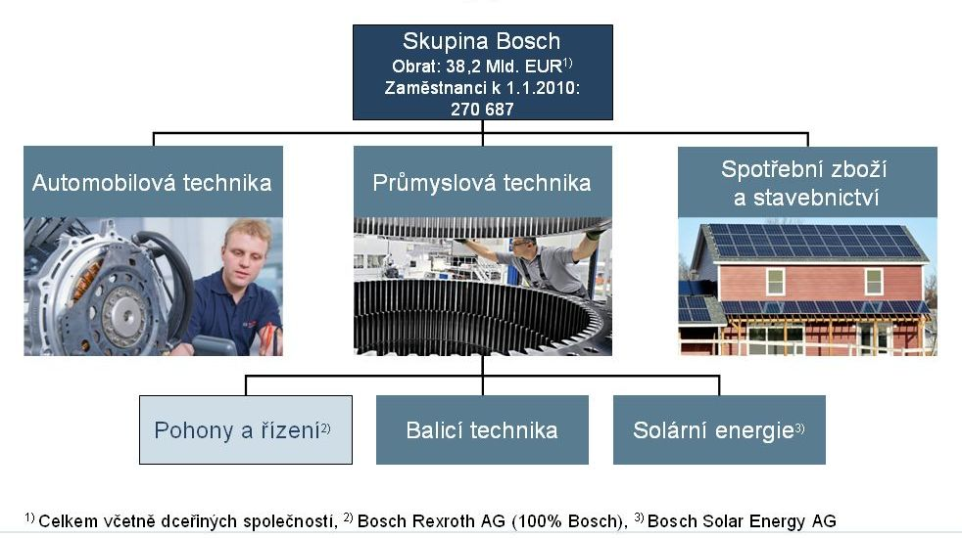
Struktura skupiny

Slide 16
Obrat
(mil. €)
Zaměstnanci
(tis.)

Slide 17
Inovace Bosch
  33 000 zaměstnanců ve výzkumu a vývoji
  1 300 v samostatné výzkumné divizi
  podíl nákladů na R&D na obratu rostl bez ohledu na krizi a pohybuje se mezi 7 a 9,5 %
  2009 – 3 870 patentových přihlášek (>15 denně)
  z toho 45 % v oblasti obnovitelných zdrojů a životního prostředí

Slide 18
R&D Bosch
(mil. €)
R&D Rexroth
(mil. €)

Slide 19
Obrat Rexroth
ČR (tis. Kč)
Zaměstnanci Rexroth ČR

Slide 20
Organizace
BRNP | DCCZ | Field Support
Project management | Projekce | IT
Kvalita | Servis | Marketing
Zakázkové centrum | Obchod | Personální oddělení
Logistika | Nákup (zboží) | Finanční oddělení
Konstrukce |  | Controlling
Strategický nákup (materiál)
Výroba
Corporate Outsourcing
Mzdová účtárna

Slide 21
Organizace

Slide 22


Identita skupiny
  loga
  kultura, směrnice, etický kodex, hodnoty, centralizace informačních systémů, systémy řízení kvality a výroby

Slide 23
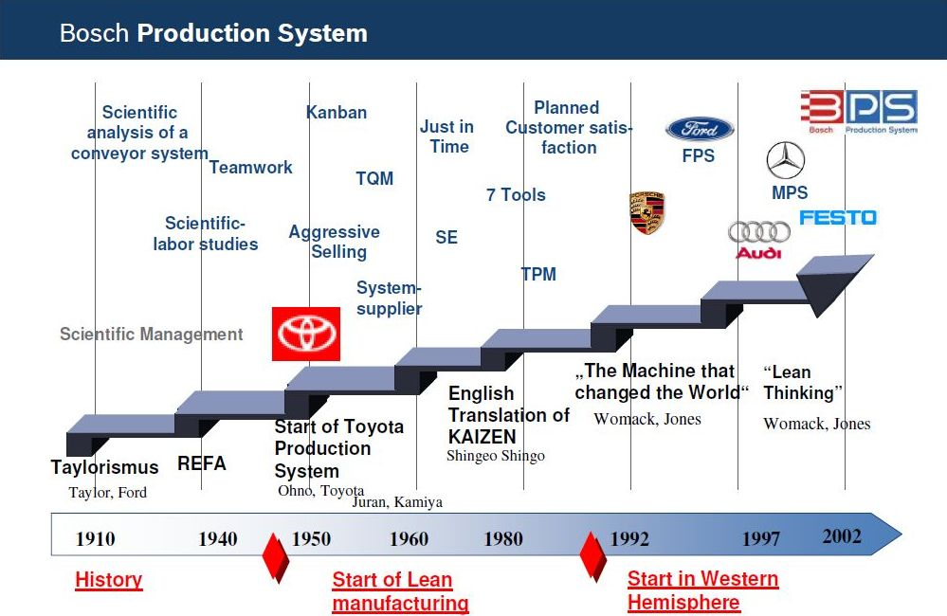
Bosch Production System

Slide 24
Otázky?
Děkuji za pozornost ☺

